Slide 1
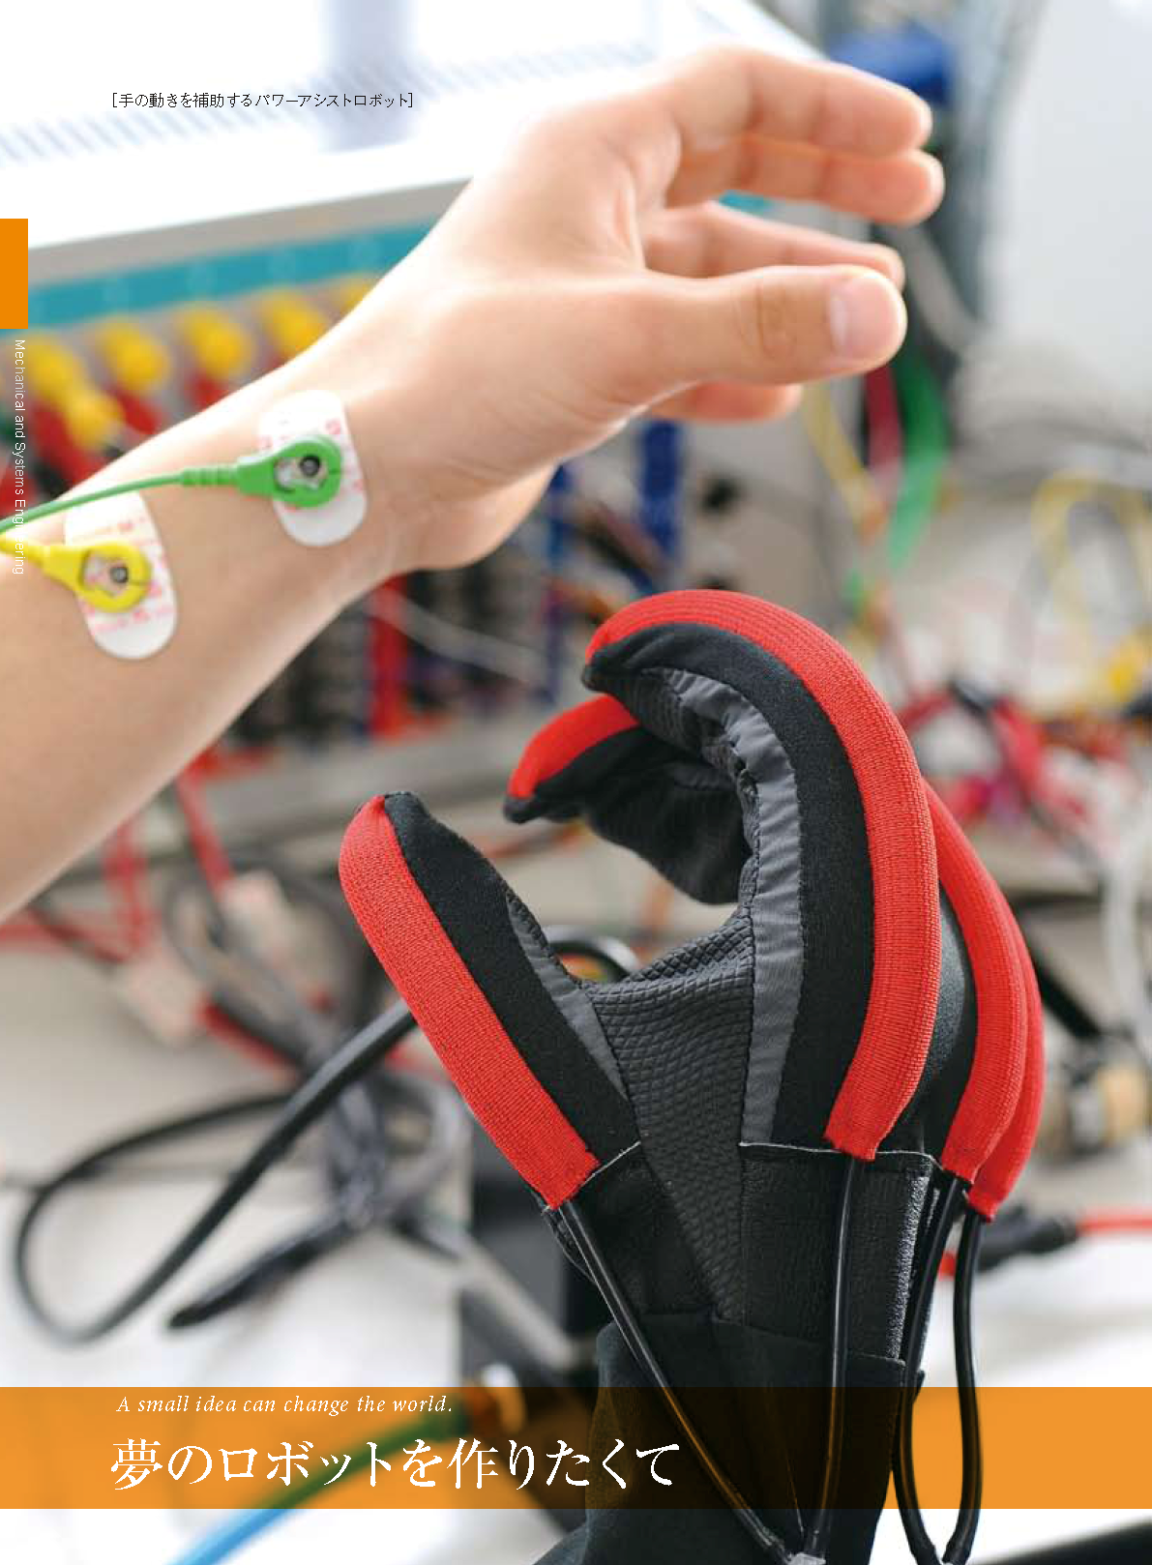
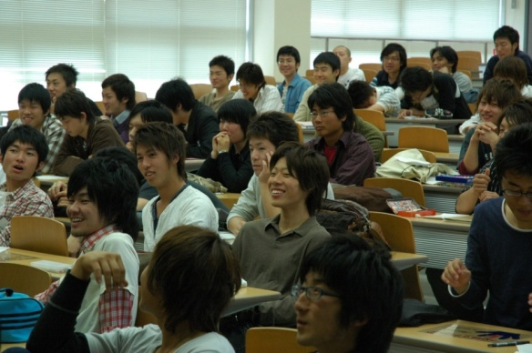
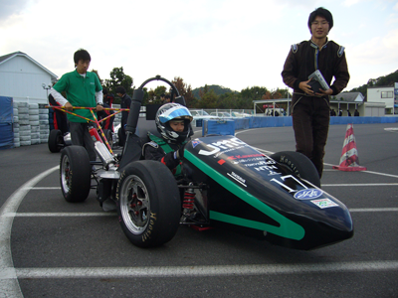
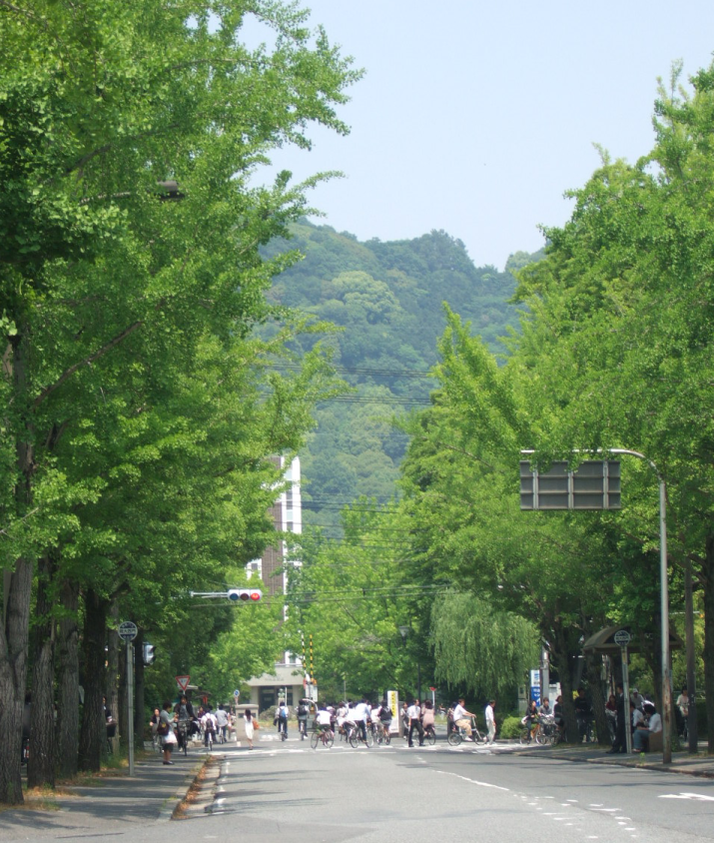
機械システム系学科の紹介
写真
手の動きを補助する
パワーアシストロボット

Slide 2
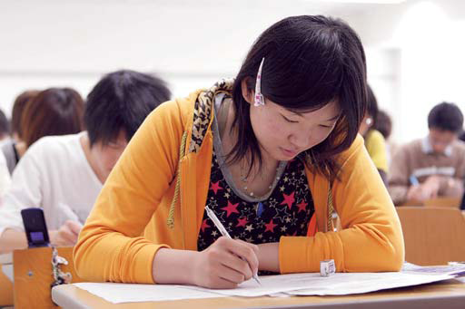
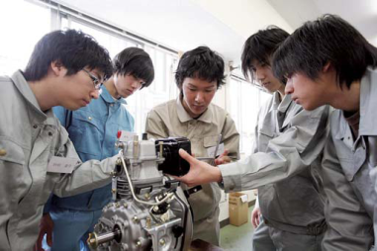
機械システム系学科とは？
環境や人に優しく安全な機械を実現するための技術開発
機械要素，機械装置，ロボット，システムやヒューマンインターフェースの設計管理と運用
機械やシステムを用いたサービスの創成と発展
を行うことができる，課題探求能力およびデザイン能力に優れ，高い倫理観を持って国際的に活躍する技術者の育成を目指しています．

Slide 3
機械システム系学科とは？
“国際的に活躍できる研究者・技術者を育てる”
教 育
研 究
✓デザイン型科目による
課題探求・創成能力
✓日本語・英語
コミュニケーション能力
✓卒業研究による
問題解決能力
✓世界最先端の
イノベーション研究
- 新材料創成
- 超精密次世代加工技術
- 高度エネルギー変換技術
- 知的制御
- 人間と機械の
インターフェイス
✓豊富な研究設備
✓国際的に高い評価
大学院での教育
✓工学部→大学院
一貫教育カリキュラム
✓実践的インターンシップ
✓キャリア支援科目

Slide 4
カリキュラムの流れ
大学での勉学に必要な基礎学力の習得（1年次）
工学全般の基礎的内容，基礎的な英語，コンピュータやネットワークリテラシについて
学習
基礎知識と入門的な専門知識の修得（2年次）
2年前期では，機械システム系の基礎知識を学習
2年後期からは，機械コースとシステムコースに分かれ，演習や実験を行いながら，
各コースの入門的な専門知識を学習
各コースのより専門的知識の修得（3年次）
機械コースでは，材料，加工，エネルギーについての専門知識を修得
システムコースでは，メカトロニクス，システム設計についての専門知識を修得
専門的な技術英語や工学倫理等についても学習
技術者としての課題遂行能力の修得（4年次）
卒業研究を行うことで，機械システム系の技術者としての独創性，問題解決能力，文章表現能力などを修得

Slide 5
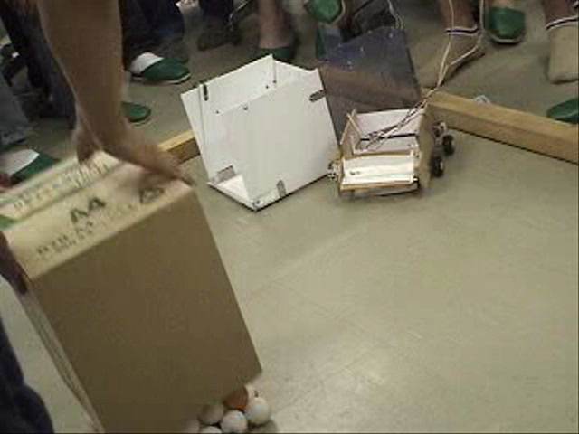
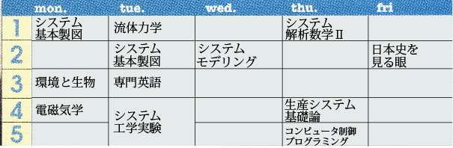
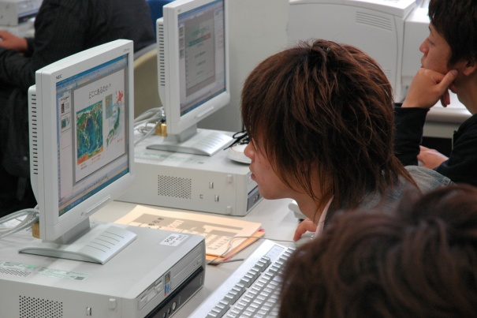
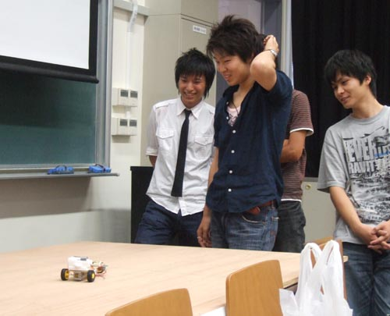
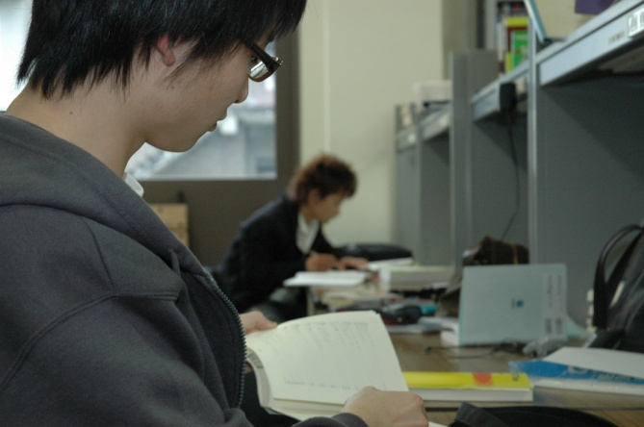
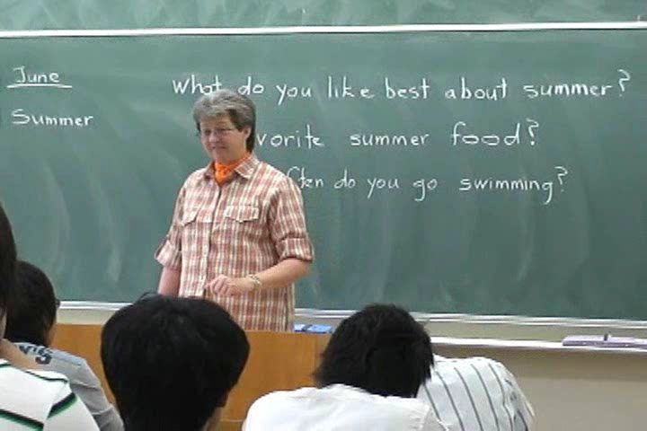
時間割
2年生 前期（現システム工学科）

Slide 6
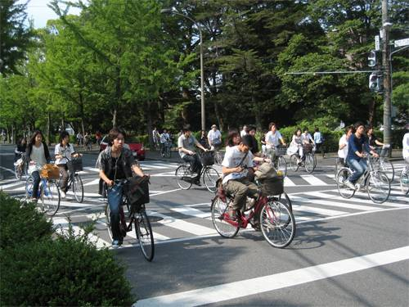
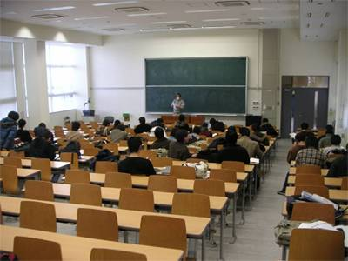
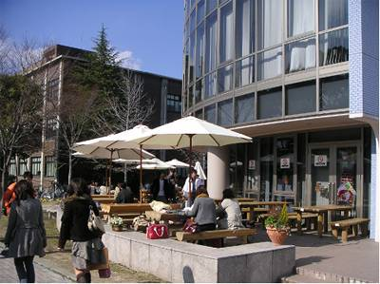
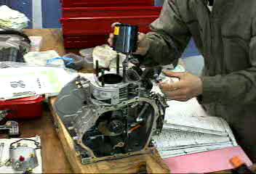
１日の流れ
7:30 起床
8:40 講義（燃焼工学）
12:00 昼食
12:45 講義
（数値計算法）
14:30 研究室での実験
18:00 アルバイト（塾講師）
0:00 就寝

Slide 7
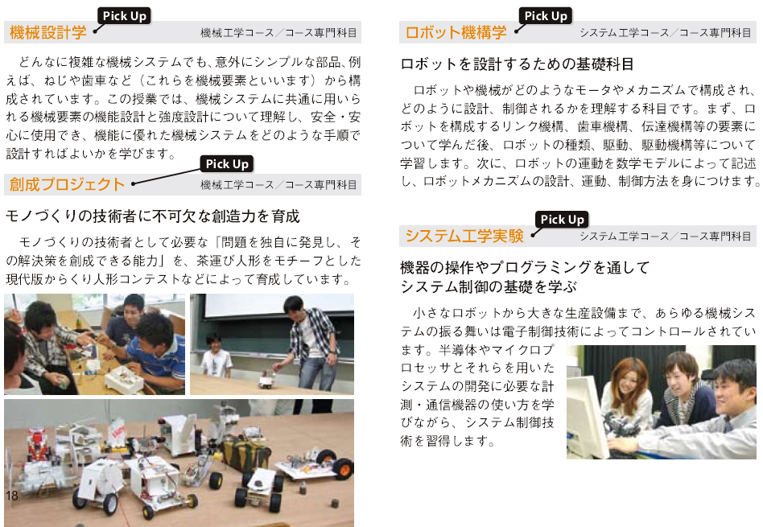
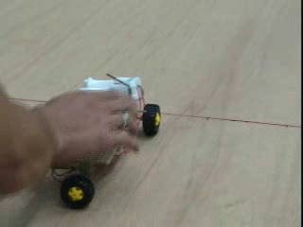
講義紹介

Slide 8
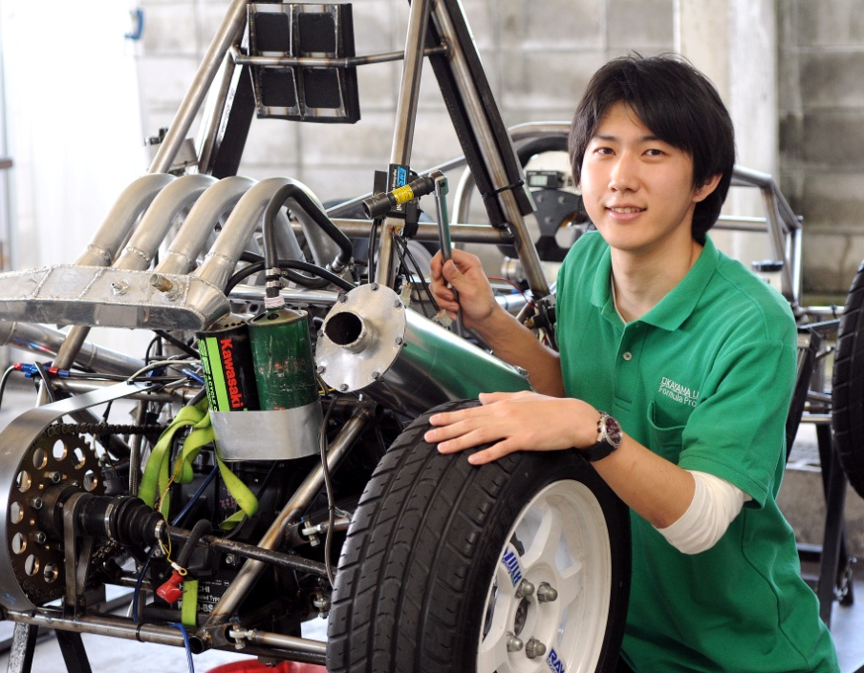
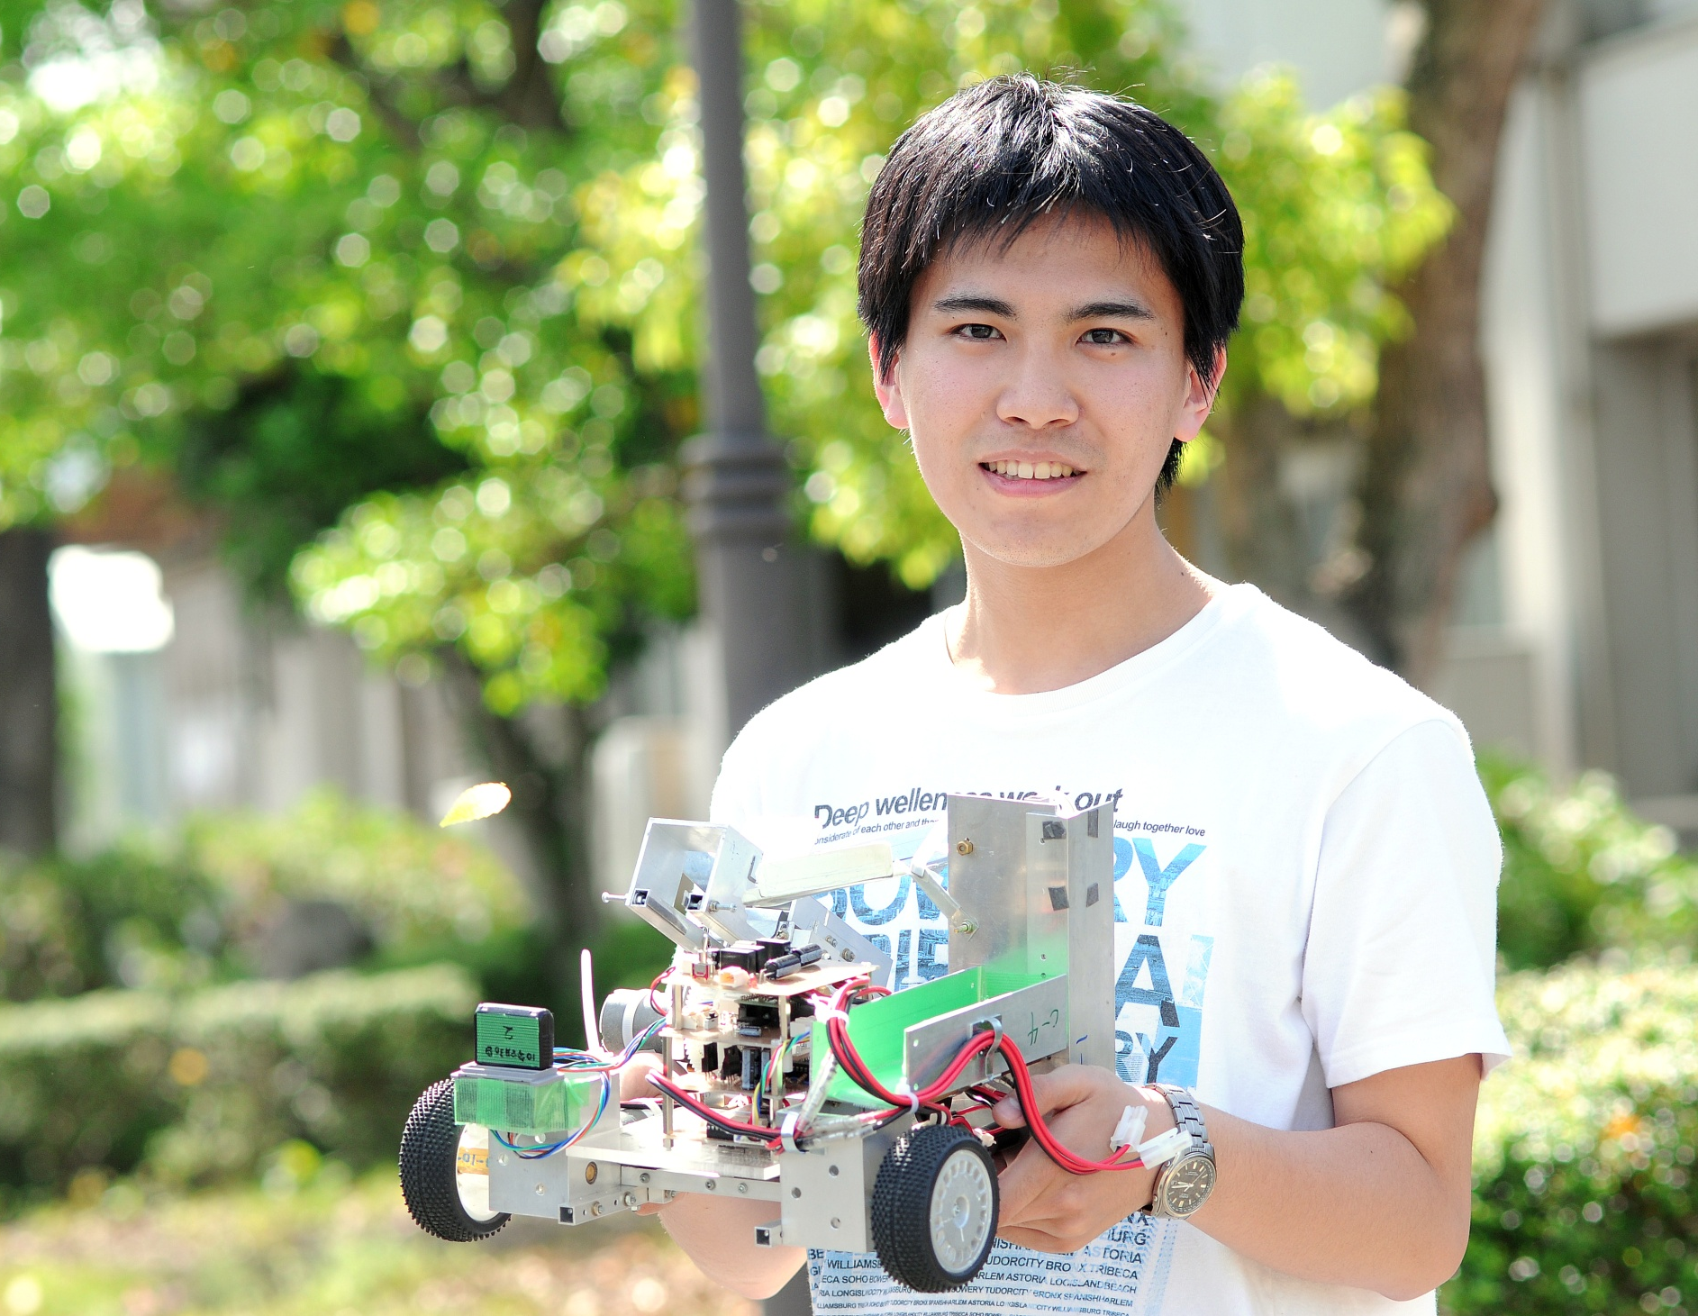
各コース紹介
機械工学コース
機械を創る基礎的能力の育成
エネルギー有効利用の
基礎的能力の育成
モノづくりの革新をめざす
システム工学コース
システムを運用・管理する
基礎的能力の育成
設計・制御の基礎的能力の育成
人と機械の調和について考える
身近な“モノ”のしくみをもっと深く知りたい
4年生 二川 卓也
（高松桜井高校）
ロボットを動かす技術を学びたい
3年生 日笠 成基
（倉敷南高校）

Slide 9
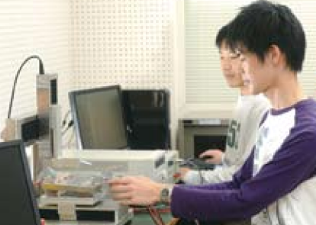
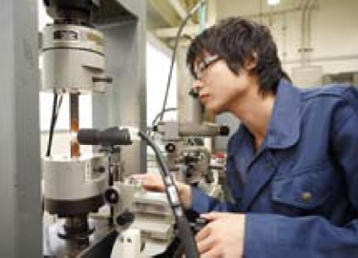
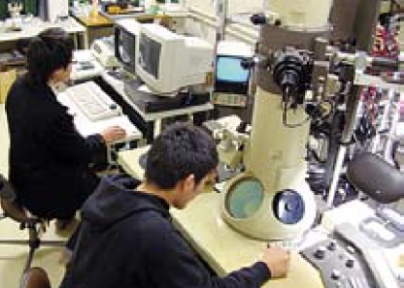
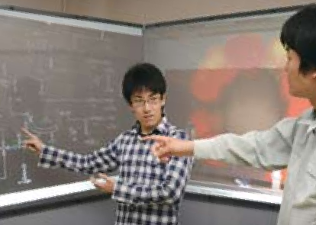
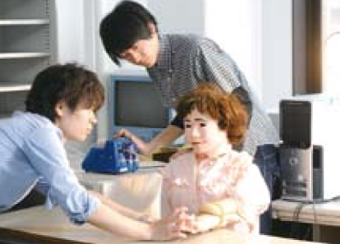
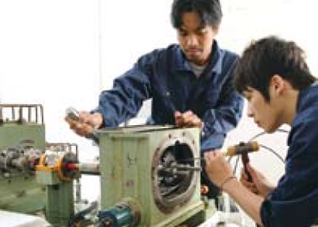
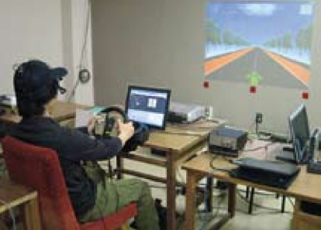
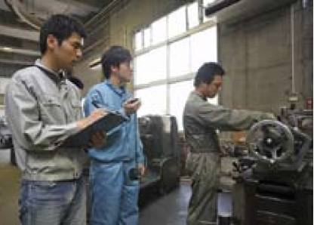
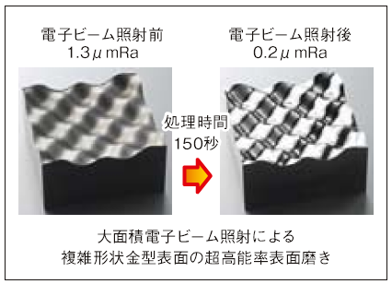
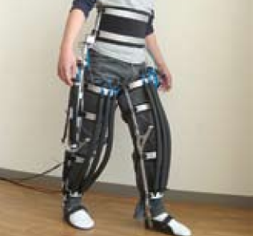
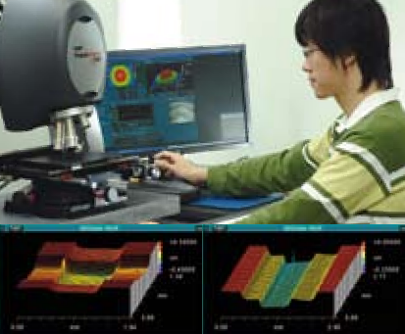
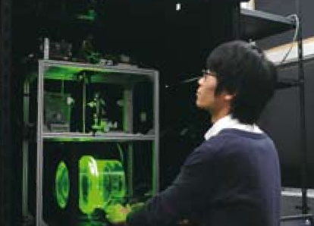
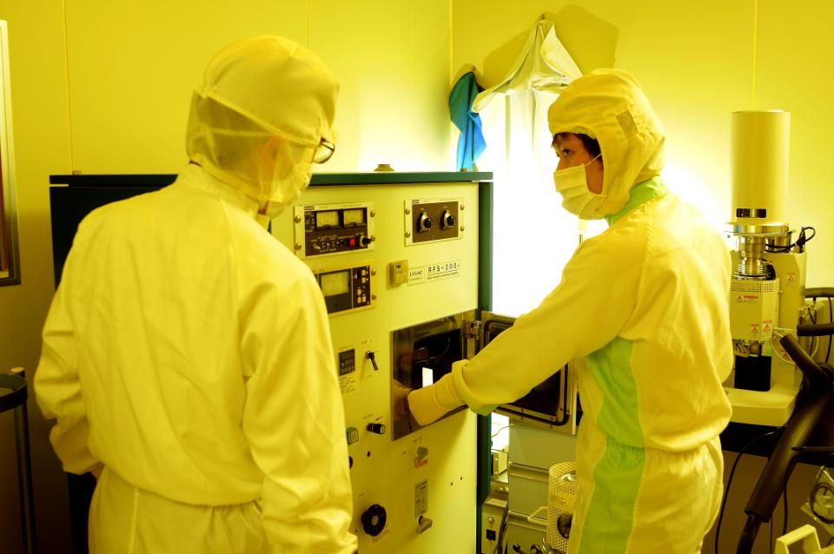
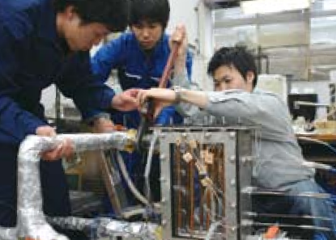
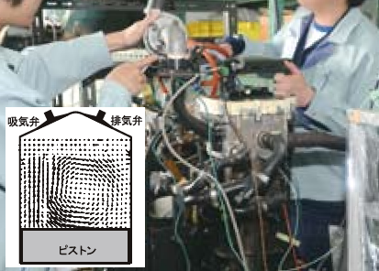
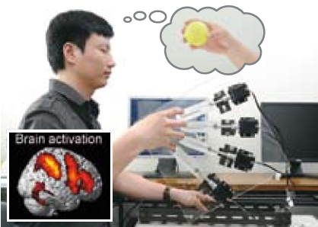
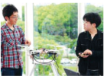
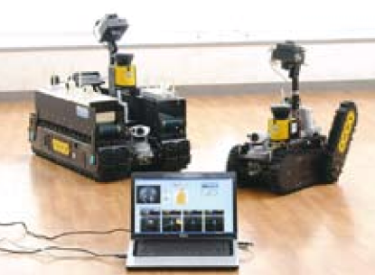
材料物性学
材料強度学
応用固体力学
機械設計学
特殊加工学
高度システム安全学
適応学習システム制御学
知能システム組織学
生産知能学
卒業研究
機械加工学
流体力学
伝熱工学
動力熱工学
生体計測工学
知能機械制御学
システム構成学
機械インターフェース学
メカトロニクスシステム学

Slide 10




































卒業したらどんな仕事をする？
就職先の企業例
自動車
電機
トヨタ自動車株式会社®
本田技研工業株式会社®
三菱自動車工業株式会社®
株式会社日立製作所®
パナソニック株式会社®
シャープ株式会社®
ウシオ電機株式会社®
マツダ株式会社®
富士重工業株式会社®
スズキ株式会社®
日本精工株式会社®
三菱電機株式会社®
キヤノン株式会社®
セイコーエプソン株式会社®
ブラザー工業株式会社®
機械
アイシン精機株式会社®
ダイハツ工業株式会社®
株式会社デンソー®
化学
株式会社村田製作所®
オムロン株式会社®
京セラ株式会社®
古野電気株式会社®
三菱重工業株式会社®
川崎重工業株式会社®
株式会社ＩＨＩ®
株式会社クボタ®
株式会社クラレ®
富士フイルム
ホールディングス株式会社®
三菱化学株式会社®
三井化学株式会社®
日立造船株式会社®
三井造船株式会社®
株式会社小松製作所®
株式会社島津製作所®
旭硝子株式会社®
新日本石油株式会社®
太平洋セメント株式会社®
三浦工業株式会社®
井関農機株式会社®
ナカシマプロペラ株式会社®
その他 非製造
金属
新日本製鐵株式会社®
住友金属工業株式会社®
清水建設株式会社®
株式会社山武®
セコム株式会社®
西日本旅客鉄道株式会社®
ＪＦＥスチール株式会社®
株式会社神戸製鋼所®
株式会社住生活グループ®
住友電気工業株式会社®
三井金属鉱業株式会社®
大日本印刷株式会社®
株式会社ベネッセ
コーポレーション®
株式会社
両備システムズ®
東日本旅客鉄道株式会社®
公務員
岡山市
日本原子力研究開発機構
中国経済産業局
中国電力株式会社®
四国電力株式会社®
株式会社エヌ・ティ・ティ・ドコモ®
株式会社エヌ・ティ・ティ・データ®

Slide 11
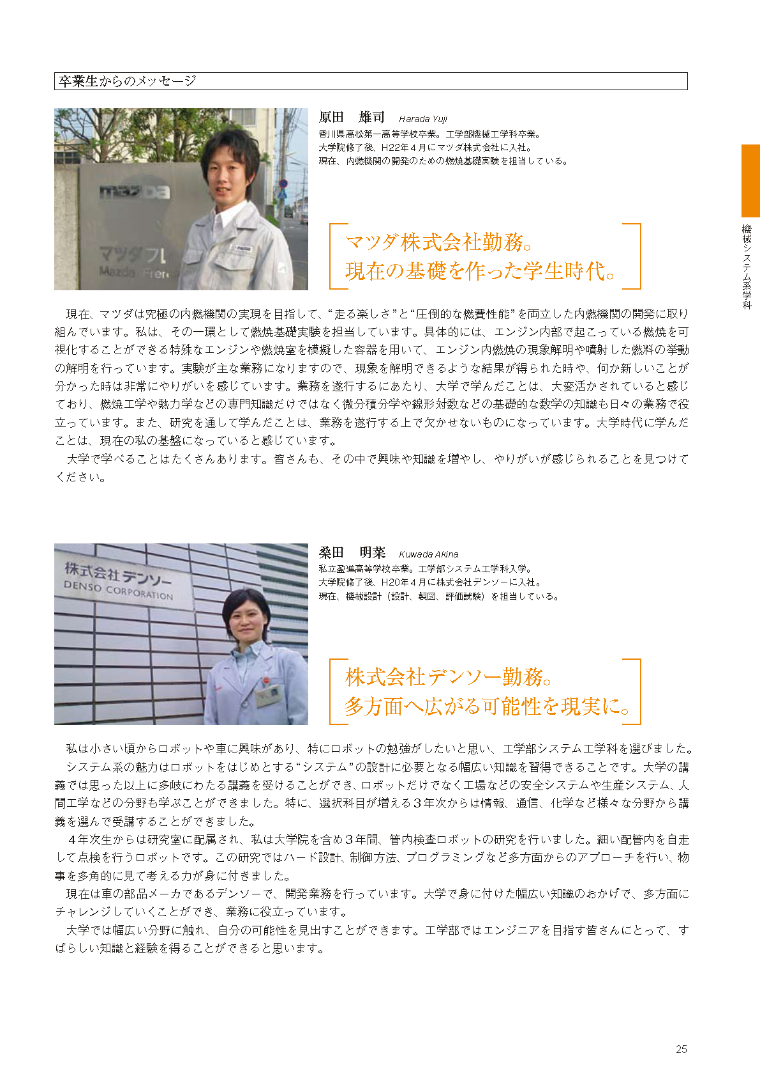
卒業生
原田 雄司さん
2010年大学院修了
現在マツダ株式会社に勤務
内燃機関の開発のための燃焼基礎実験を担当
桑田 明菜さん
2008年大学院修了
現在株式会社デンソーに勤務
機械設計（設計，製図，評価試験）を担当

